Slide 1
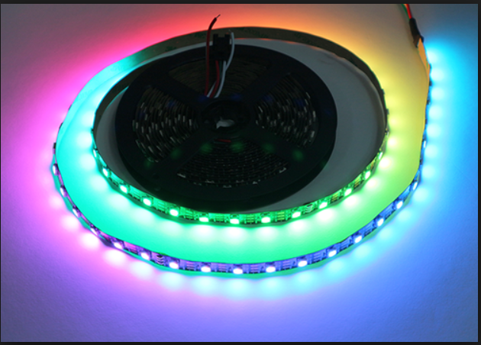
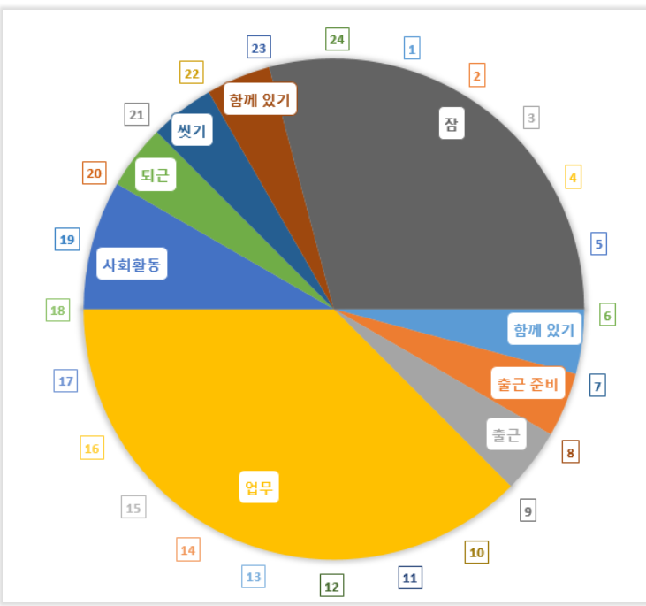

Notes:
Led 스트립으로 일정을 한눈에 표시
예시 ) 방학 시간표
1개의 핀으로 여러 개의 led 제어 가능
// 전용 라이브러리 제공해줌 ㅋㄷ

Slide 2
영상
Notes:
영상으로 간단한 시현
- 소스 퍼옴 분석 요구

